Slide 1
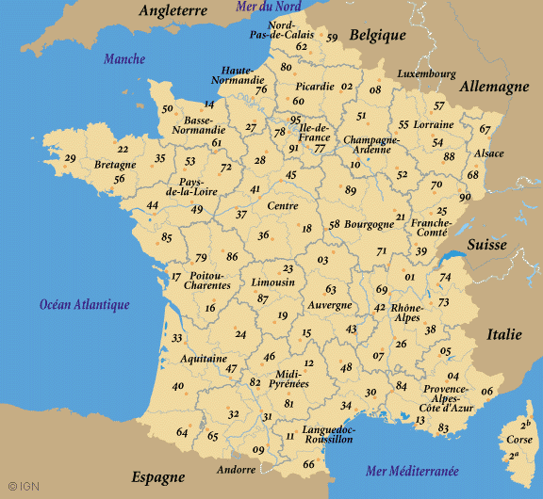
1. Fontainebleau
28. Remiremont
2. St Mars d’Outillé
27. Cernay
3. Corlay
16. Dijon
4. Vezins
3
1
28
17. Brazey
5. Maulay
2
18. Cluny
27
6. Naintré
4
16
19. Moulins
7. La roche sur Yon
17
5
20. Laizé
7
6
18
8. Moutiers les Mauxfaits
8
19
20
21. Vulbens
9
21
9. Lathus
22. Lyon
10
22
10. Cognac
12
11
23. Montvendre
11. Pompadour
13
26
14
23
24. Tallard
12. St Méard de Gurçon
24
25
25. Le Poët
13. Le Taillan
27
15
26. Lascelles
14. St Medard en Jalles
15. Tartas
27. Uzès

